Slide 1









Nguyễn Thị Ái Quyên

Slide 2



KHỞI ĐỘNG

Slide 3


Em hãy nêu thứ tự thực hiện tính giá trị của biểu thức có dấu ngoặc đơn

Slide 4
Nêu lại cách tính chu vi hình chữ nhật, hình vuông, hình tứ giác.

Slide 5




Slide 6

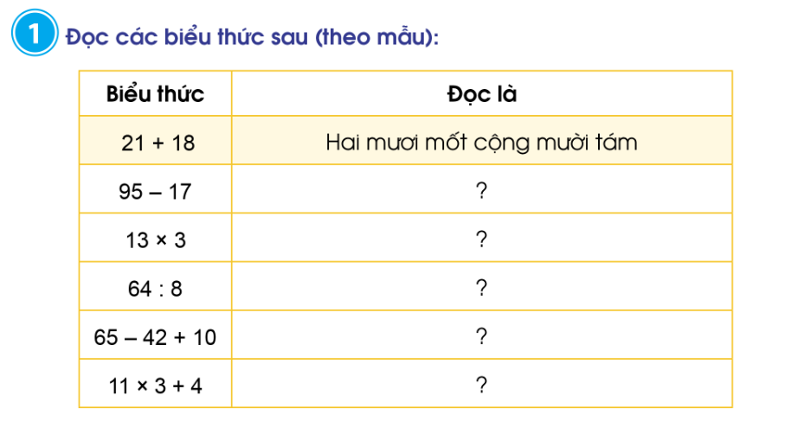
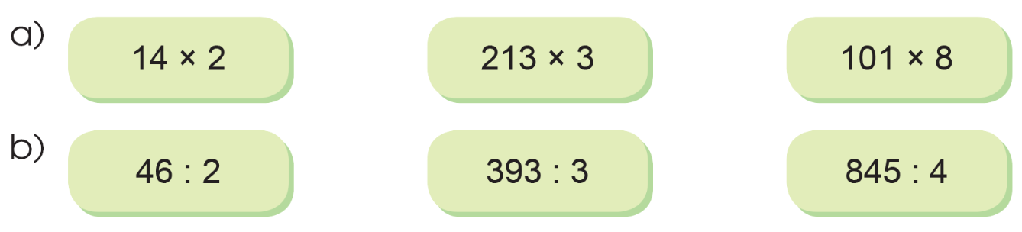

Đặt tính rồi tính:

Slide 7

14
213
101
2
3
8
x
x
x
2
8
6
3
9
8
0
8

Slide 8
46
393
2
3
845
4
4
3
8
2
3
1
3
1
2
1
1
0
6
0
9
0
4
6
9
4
0
0
3
0
5
4
46 : 2 = 23
393 : 3 = 131
1
845 : 4 = 211 dư 1

Slide 9

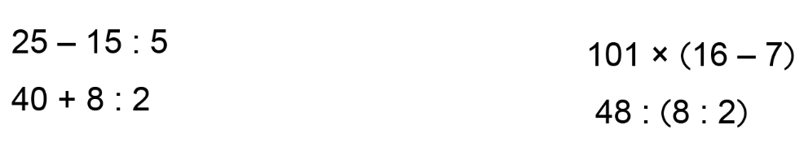
Tính giá trị của mỗi biểu thức sau:

Slide 10

25 – 15 : 5
= 25 - 3
101 x (16 -7)
= 101 x 9
= 22
= 909
= 40 + 4
48 : ( 8 : 2 )
= 48 : 4
40 + 8 : 2
= 44
= 12

Slide 11
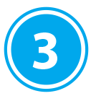
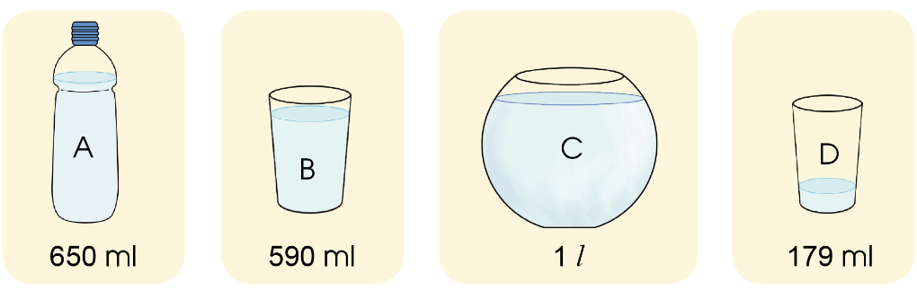
a) Đọc tên các chữ tương ứng trên các đồ vật sau theo thứ tự từ đồ vật chứa ít nước nhất đến đồ vật chứa nhiều nước nhất.
a) Đổi 1 ℓ = 1 000 ml
Ta có 179 ml < 590 ml < 650 ml < 1 000 ml
Thứ tự các đồ vật chứa ít nước nhất đến đồ vật chứa nhiều nước nhất là D, B, A, C.

Slide 12

b) Tổng lượng nước trong 2 cốc B và D là bao nhiêu mi-li-lít?
Tổng lượng nước trong 2 cốc B và D là:
590 + 179 = 769 (ml)
Đáp số: 769 ml

Slide 13
Dặn dò

Slide 14



